Slide 1
CIF 07/06/2023

Slide 2
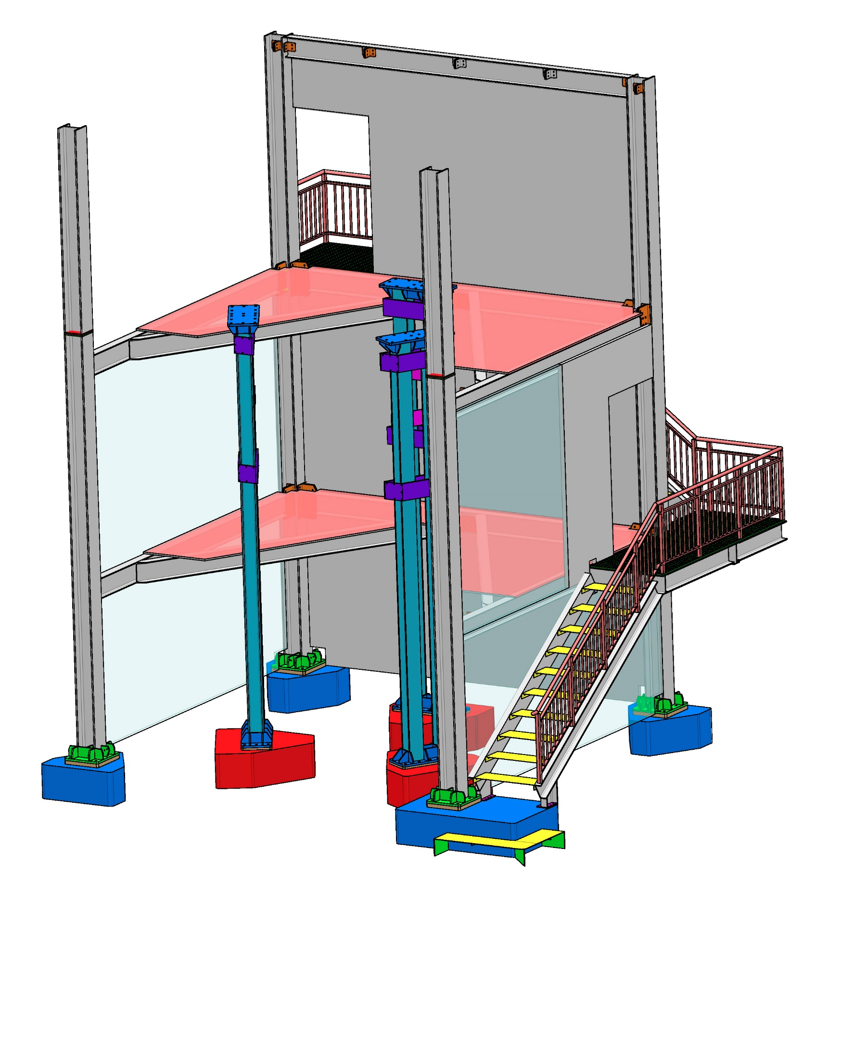
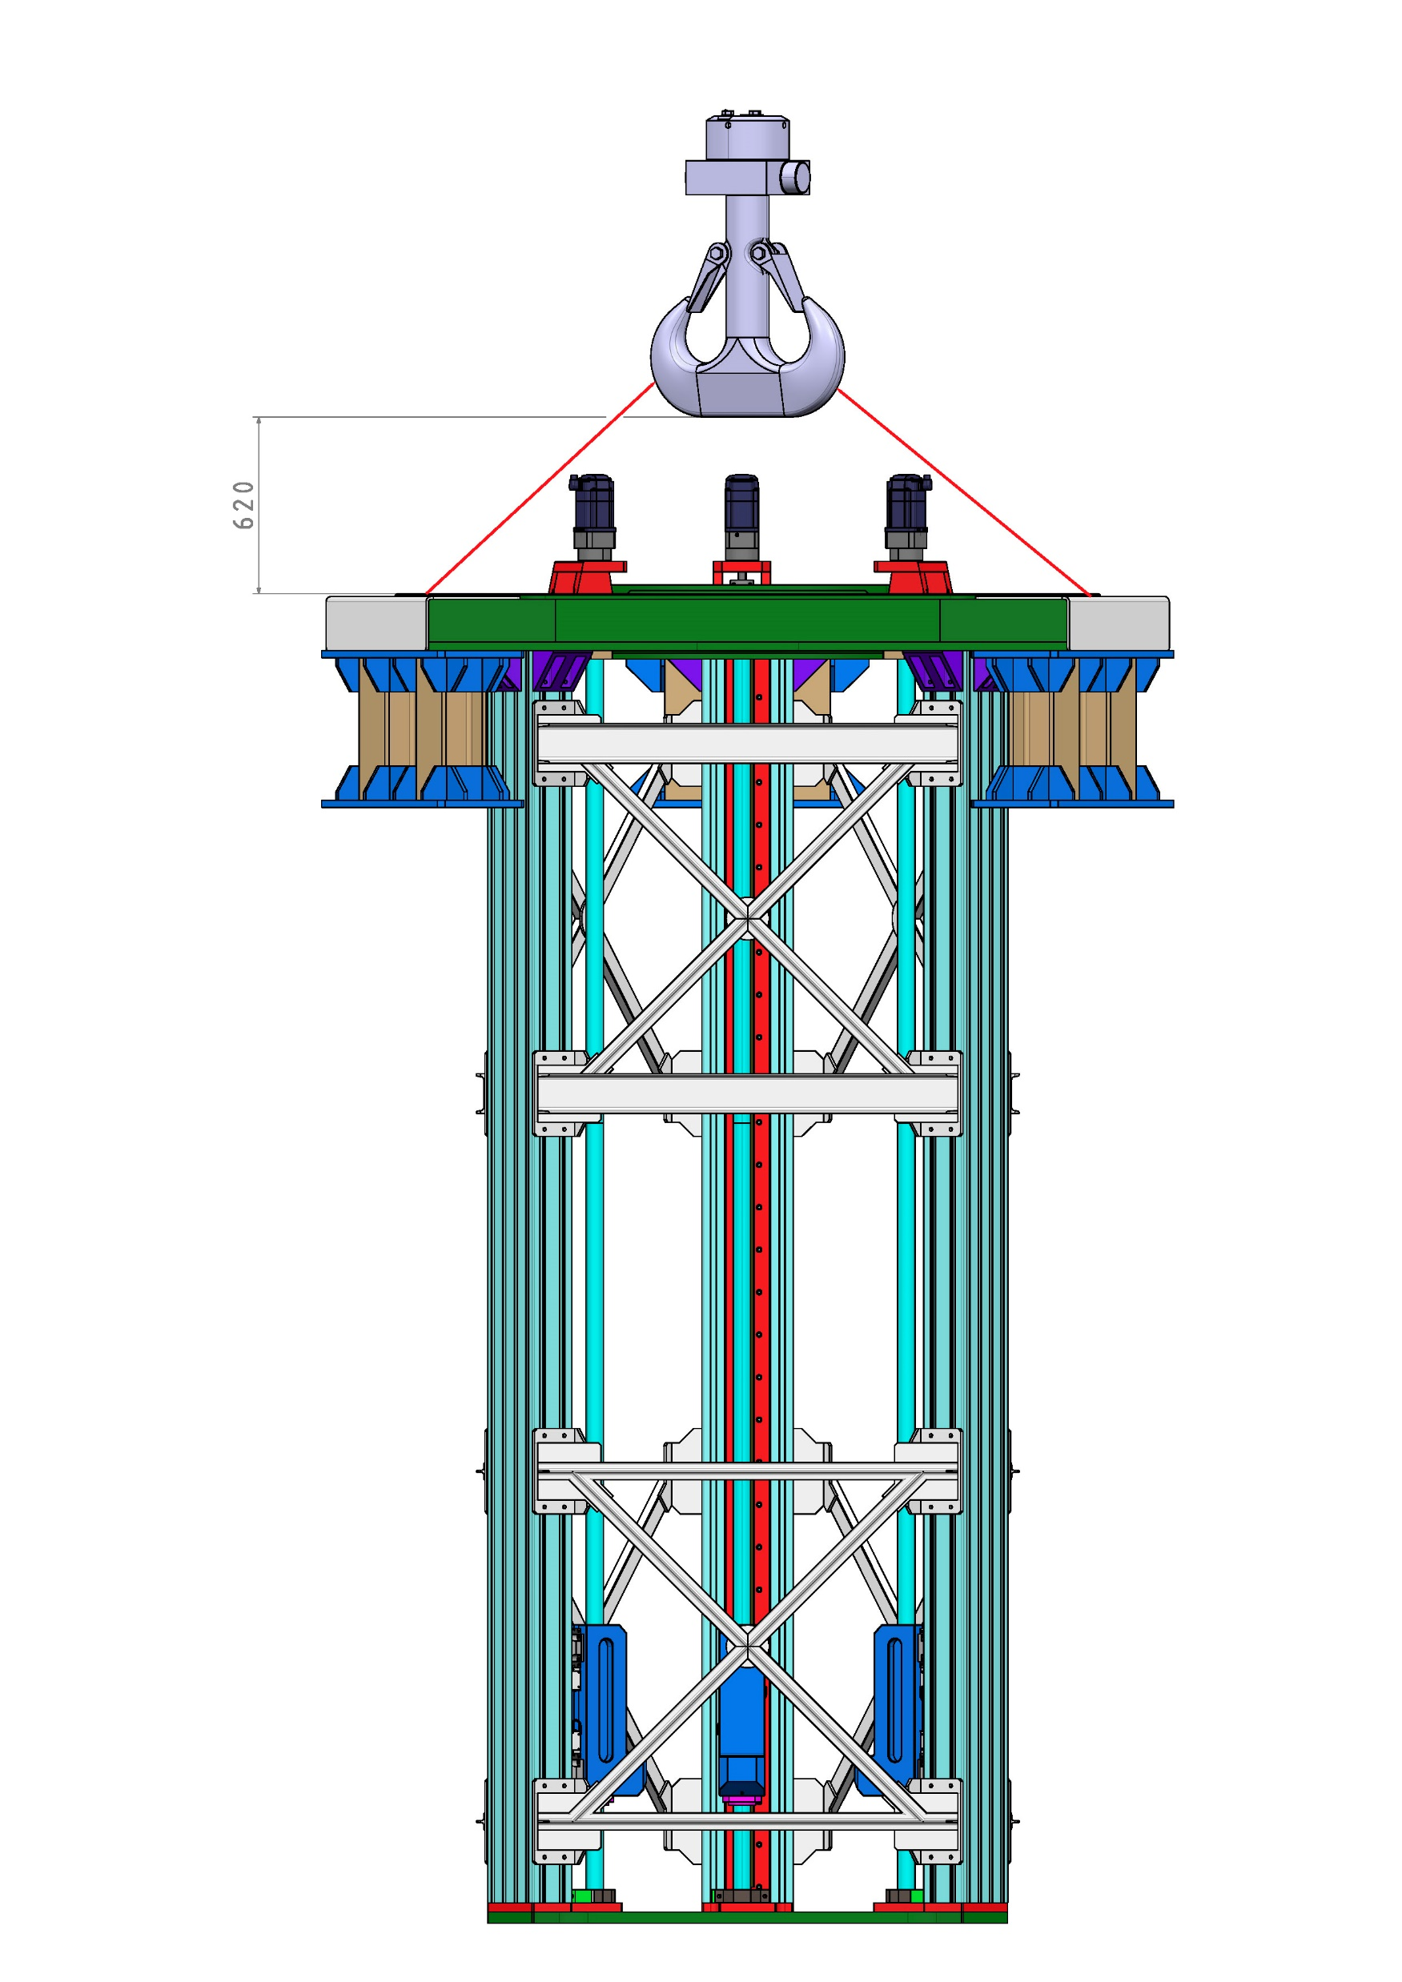
MEGANTE
Tutti i lavori sono stati svolti
con il nuovo software 3D EXPERIENCE.
Definizione delle procedure di integrazione in loco del setup;
Definizione delle procedure di installazione della massa sorgente;
Installazione della parte civile con accesso per integrazione del setup interno;
Produzione di schemi e disegni inserti nel capitolato;
Verifiche di ingombro e accesso;
Verifica e definizione di tutti i materiali ;

Slide 3
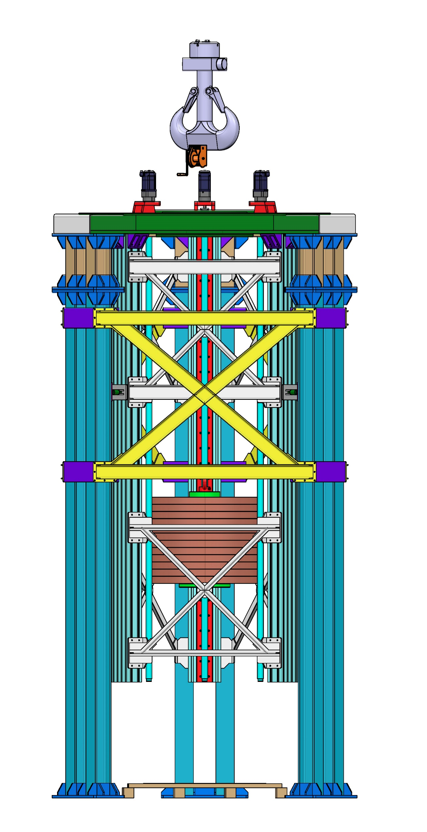
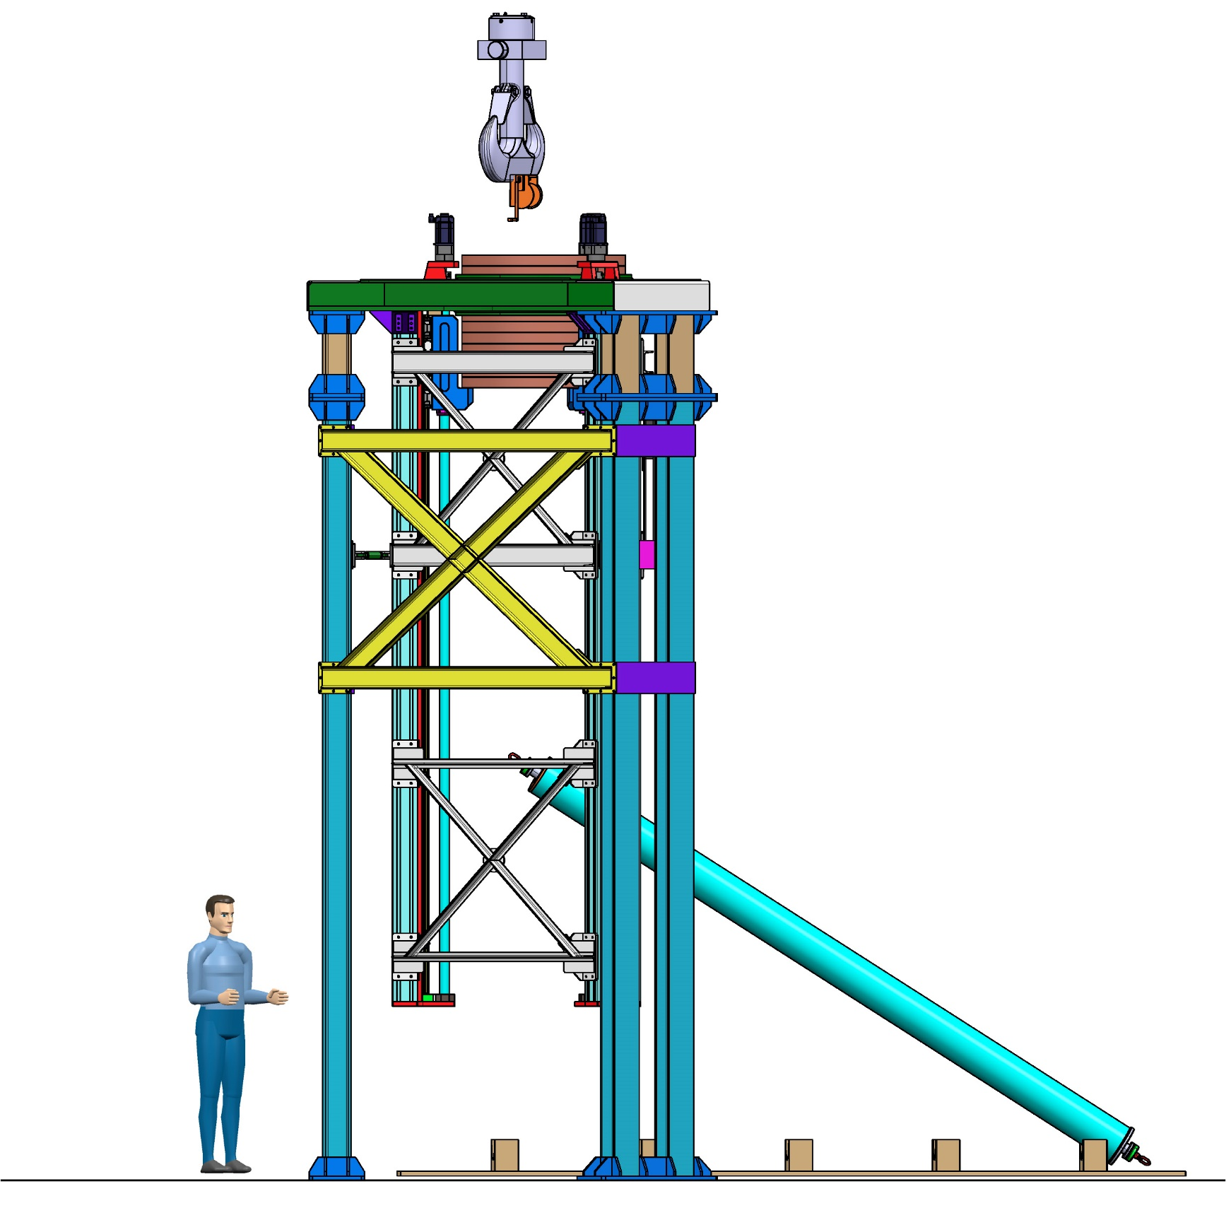
MEGANTE
Tutti i lavori sono stati svolti
con il nuovo software 3D EXPERIENCE.
Proceduta installazione massa sorgente;
Installazione linea da vuoto con particolare accortezza al mumetal.
Verifica delle procedure di integrazione del singolo azionamento e delle tre colonne sulla flangia di testa.
07/06/2023

Slide 4
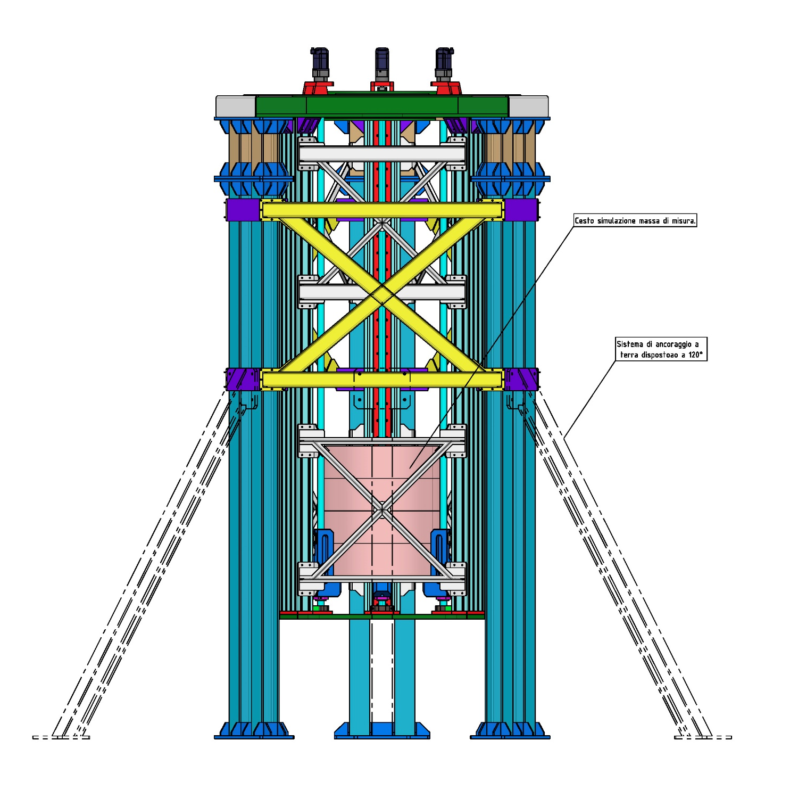
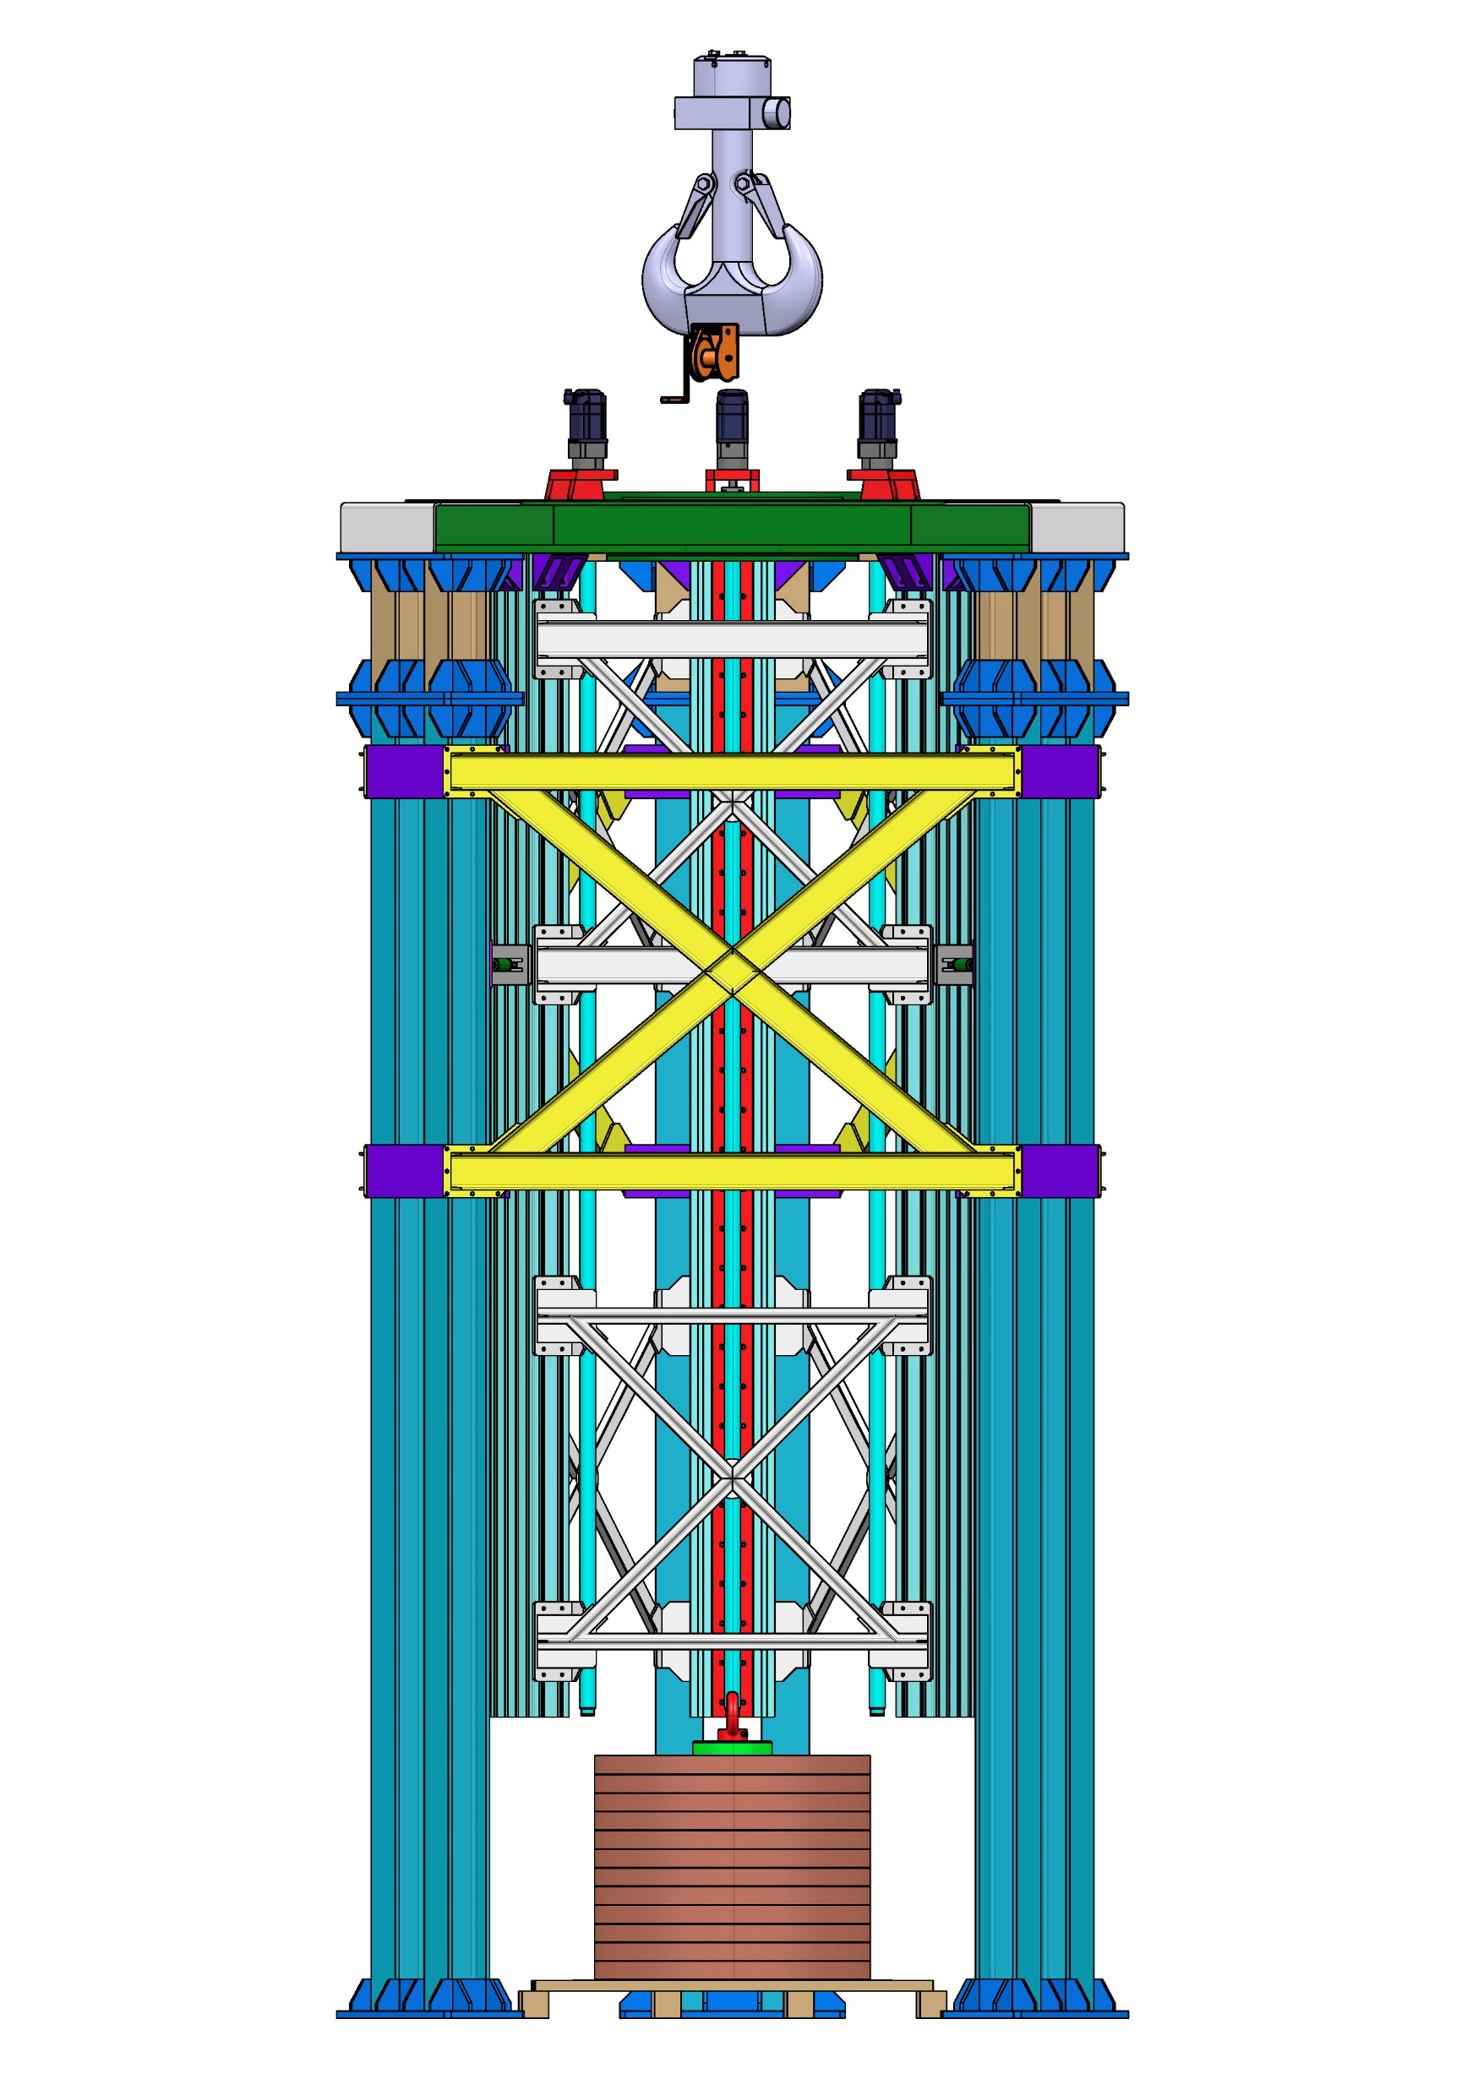
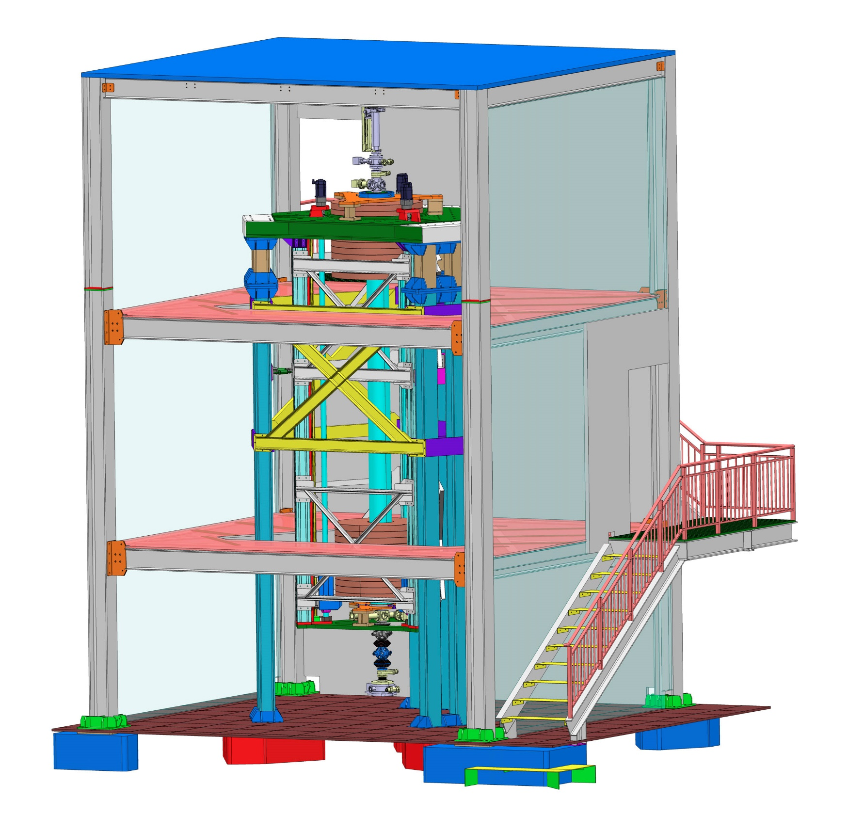
MEGANTE
Tutti i lavori sono stati svolti
con il nuovo software 3D EXPERIENCE.
Stesura preliminare del capitolato tecnico;
Stesura procedura di collaudo in azienda per la verifica della struttura e il corretto funzionamento degli azionamenti.
Ulteriore procedura di collaudo in loco con la massa sorgente, definita da una fase di verifica e controllo di posizionamento. Verifiche da eseguire anche sul corretto funzionamento del software.
Preliminare dei tool di trasporto a carico dell’azienda realizzatrice per il trasporto della massa sorgente e dello schermo.
07/06/2023

Slide 5
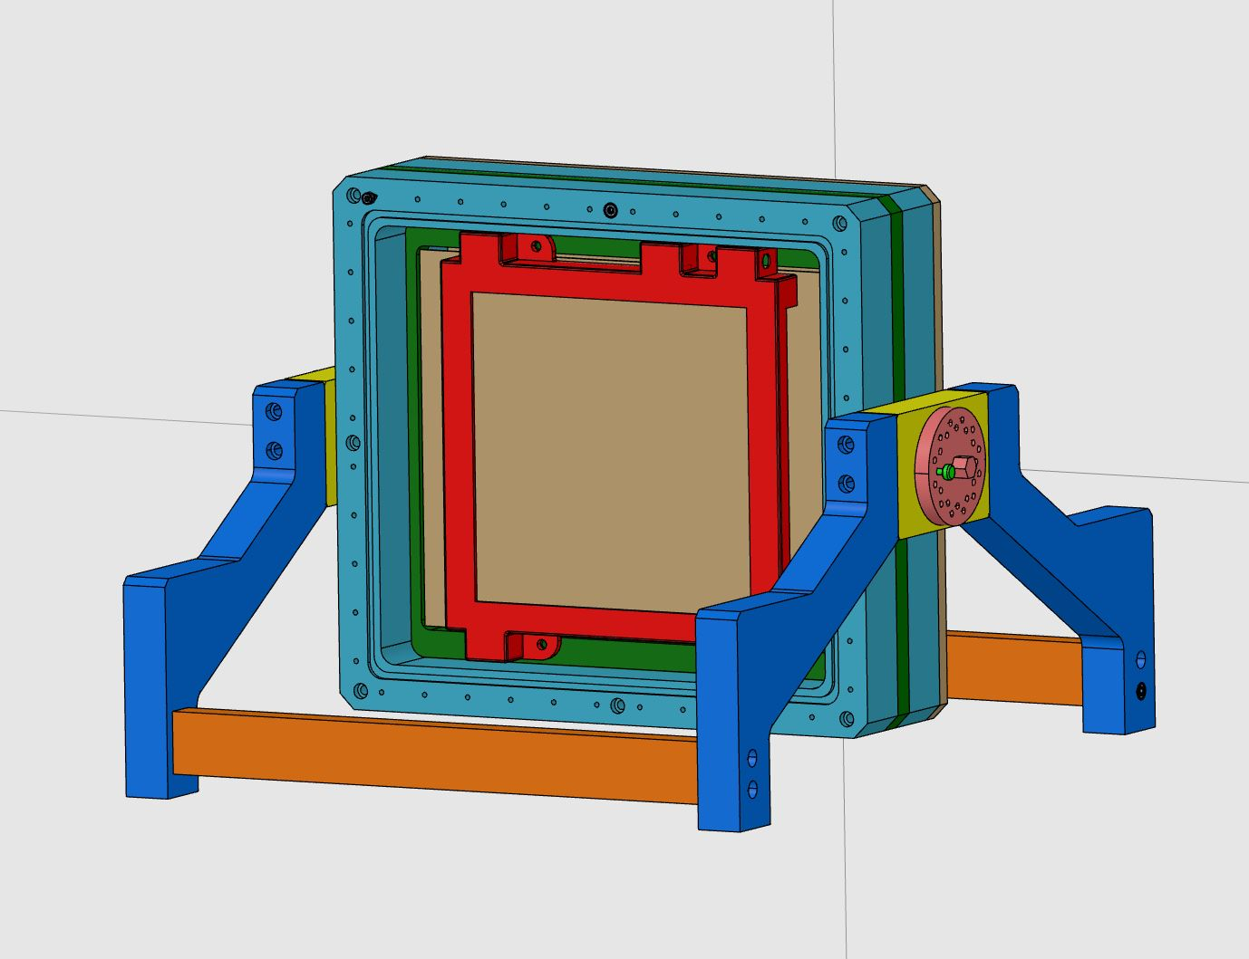
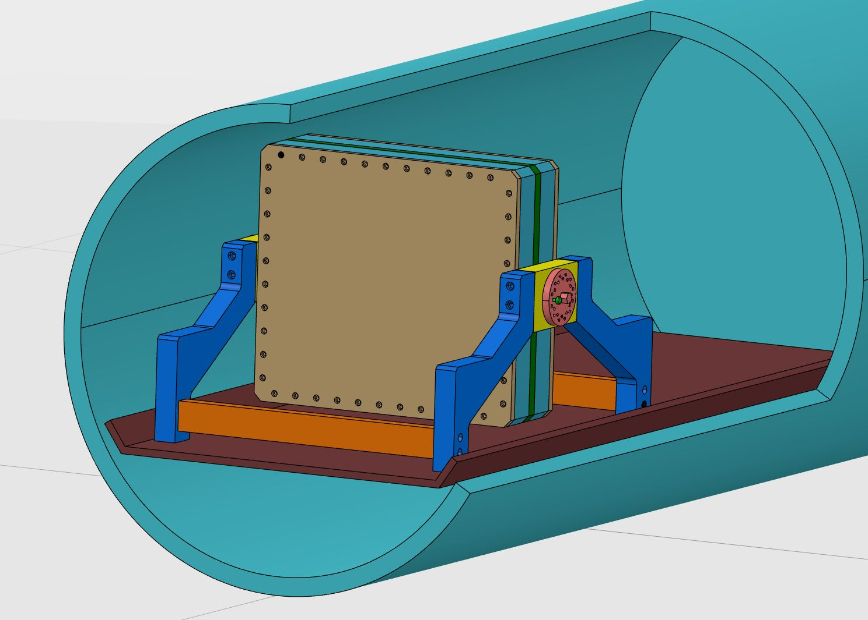
Tutti i lavori sono stati svolti
con il nuovo software 3D EXPERIENCE.
LLMCP
Upgrade setup esistente, realizzazione nuovi elettrodi
e spacer isolanti.
Progettazione di un nuovo sistema per
l’inserimento del rivelatore all’interno di una risonanza
magnetica.
Sistema con rotazione e predisposizione intercambiabilità
del rivelatore interno secondo le specifiche richiesta dalla
parte scientifica.
Progettato per essere realizzato in materiale non ferroso
idoneo all’utilizzo previsto.
07/06/2023

